Slide 1
LINGUAGEM DE PROGRAMAÇÃO DE BANCO DE DADOS
Teorica – 07
Prof. Marcos Antonio

Slide 2
PROCEDURES
Comando de Seleção
Comando para
Seleção no MYSQL
IF

Slide 3
PROCEDURES
Comando de Seleção
Sintaxe:
IF(expressão) THEN
comandos SQL
ELSE
comandos SQL
END IF;

Slide 4
PROCEDURES
Mensagem
Exibição de
Mensagem no MYSQL
SELECT

Slide 5

PROCEDURES
Mensagem
Pode ser:
Uma Constante ou
Um atributo ou
A junção deles
Sintaxe:
SELECT “mensagem” AS
Mensagem;
Cabeçalho da Grade
de Respodta

Slide 6
PROCEDURES
Comando de Seleção e Mensagem
Exemplo:
IF (cod = 1) THEN
SELECT quantProd * PrecoUnitProd AS
Valor_do_Produto
FROM Produtos;
ELSE
IF (cod = 2) THEN
SELECT quantProd * PrecoUnitProd * 1.20
AS Valor_com_Aumento;
ELSE
SELECT ”Codigo”,cod,”CÓDIGO INVÁLIDO” AS Mensagem;
END IF;
END IF;

Slide 7
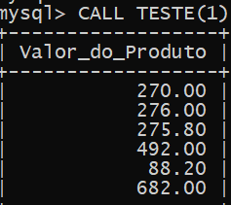
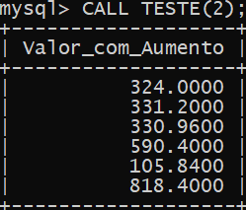
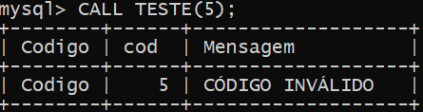
PROCEDURES
Comando de Seleção e Mensagem
cod = 1
cod = 2
Respostas:
cod = 5

Slide 8
PROCEDURES
Mensagem
Exemplo de
Procedure com
IF e Mensagem

Slide 9
PROCEDURES
Com Comando de Seleção
delimiter |
CREATE PROCEDURE ListAltDel
(cod varChar(03), codProduto int, valor decimal(7,2))
Begin
IF (cod = “LER”) THEN
SELECT codProd, nomeProd, quantEstoqProd * valor AS
Novo_Valor_do_Produto
FROM Produtos
WHERE PrecoUnitProd < valor;
ELSE

Slide 10
PROCEDURES
Com Comando de Seleção
IF (cod = “ALT”) THEN
SELECT codProd,precoUnitProd FROM Produtos
Where CodProd = codProduto;
UPDATE Produtos
SET PrecoUnitProd = valor
Where CodProd = codProduto;
SELECT codProd,precoUnitProd FROM Produtos
Where CodProd = codProduto;
ELSE

Slide 11
PROCEDURES
Com Comando de Seleção
IF (cod = “DEL”) THEN
DELETE FROM Produtos
Where codProd = codProduto;
SELECT “CÓDIGO”,codProduto,”EXCLUIDO COM SUCESSO”
AS Mensagem;
ELSE
SELECT “Código”,cod,“CÓDIGO INVÁLIDO” AS
Mensagem;
END IF; END IF; END IF;
End
| delimiter ;

Slide 12
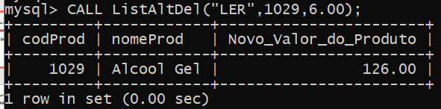
PROCEDURES
Criação de Variáveis
EXECUTANDO A PROCEDURE:
CALL ListAltDel(“LER”,1029,6.00);

Slide 13
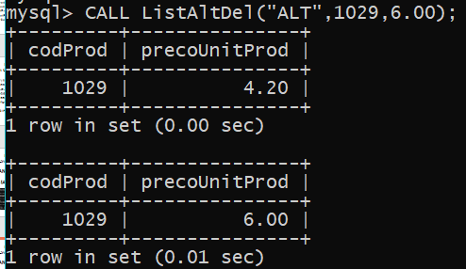
PROCEDURES
Criação de Variáveis
EXECUTANDO A PROCEDURE:
CALL ListAltDel(“ALT”,1029,6.00);

Slide 14
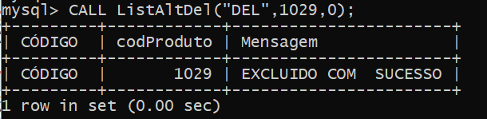
PROCEDURES
Criação de Variáveis
EXECUTANDO A PROCEDURE:
CALL ListAltDel(“DEL”,1029,0);

Slide 15
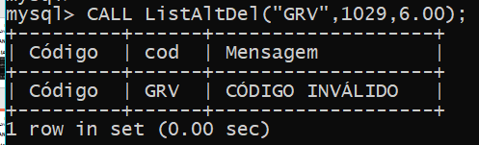
PROCEDURES
Criação de Variáveis
EXECUTANDO A PROCEDURE:
CALL ListAltDel(“GRV”,1029,6.00);

Slide 16
PROCEDURES
Mensagem
Criação de
Variáveis dentro do
Código MYSQL

Slide 17
PROCEDURES
Criação de Variáveis
Sintaxe:
DECLARE nomeVariavel tipoVariavel DEFAULT valorInicial;
Se quiser
Inicializar
a variável

Slide 18
PROCEDURES
Criação de Variáveis - Exemplo
Delimiter |
CREATE PROCEDURE AlteraPreco (prod int)
Begin
DECLARE preco20 decimal (7,2) default 0;
DECLARE preco30 decimal (7,2) default 0;
SELECT PrecoUnitProd INTO preco20
FROM Produtos WHERE CodProd = prod;
SELECT PrecoUnitProd INTO preco30
FROM Produtos WHERE CodProd = prod;

Slide 19
PROCEDURES
Criação de Variáveis - Exemplo
SET preco20 = preco20 * 1.20;
SET preco30 = preco30 * 1.30;
SELECT PrecoUnitProd AS Preco_Atual,
preco20 AS Preco_com_20,
preco30 AS Preco_com_30
FROM Produtos WHERE CodProd = prod;
End
|
Delimiter ;

Slide 20
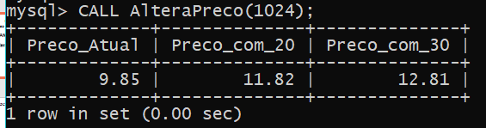
PROCEDURES
Criação de Variáveis - Exemplo
EXECUTANDO A PROCEDURE:
CALL AlteraPreco(1024);

Slide 21

PROCEDURES /FUNÇÕES

